Slide 1

講座３： 研修の実践

Slide 2
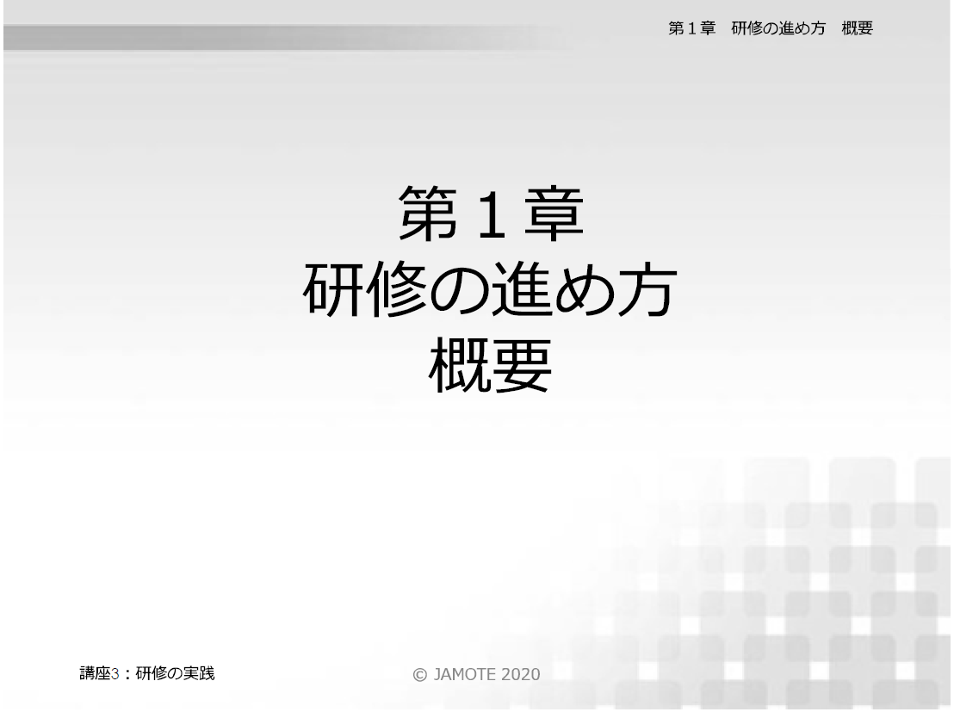
講座３： 研修の実践

Slide 3
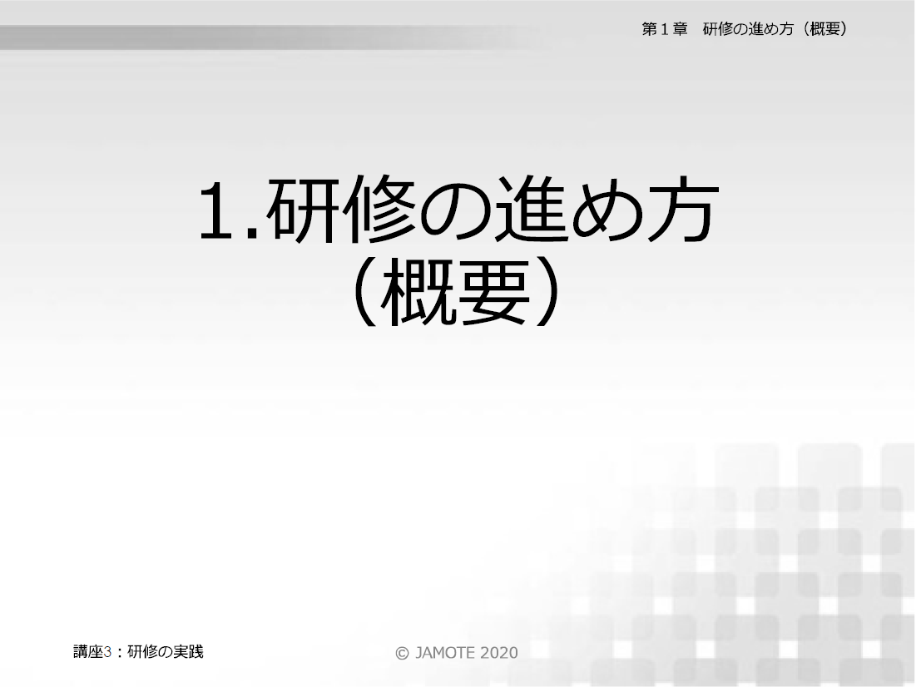
講座３： 研修の実践

Slide 4
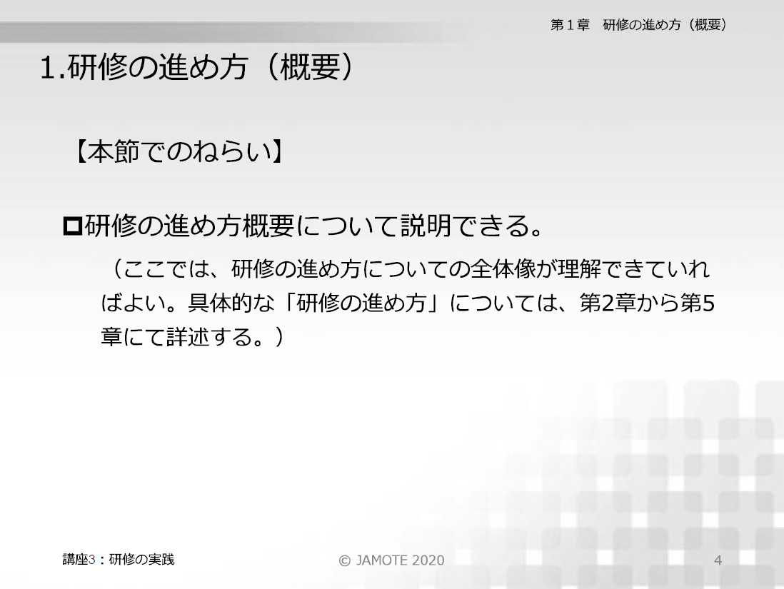
講座３： 研修の実践

Slide 5
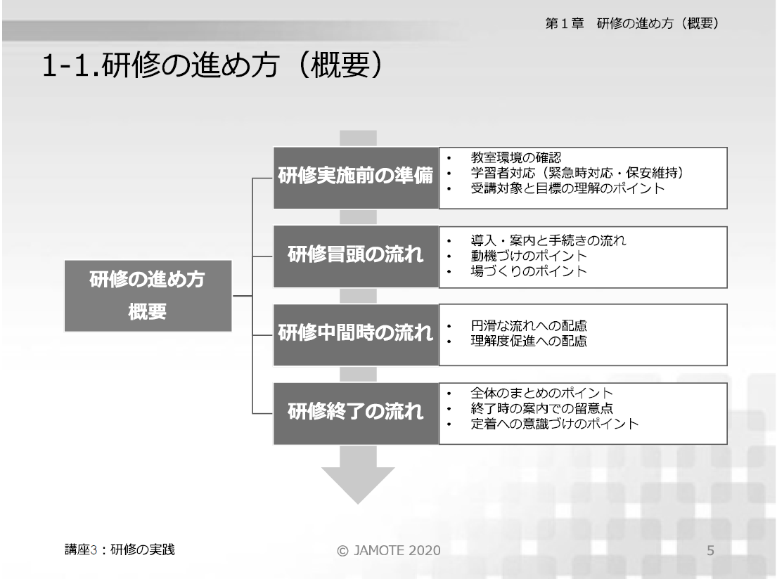
講座３： 研修の実践

Slide 6
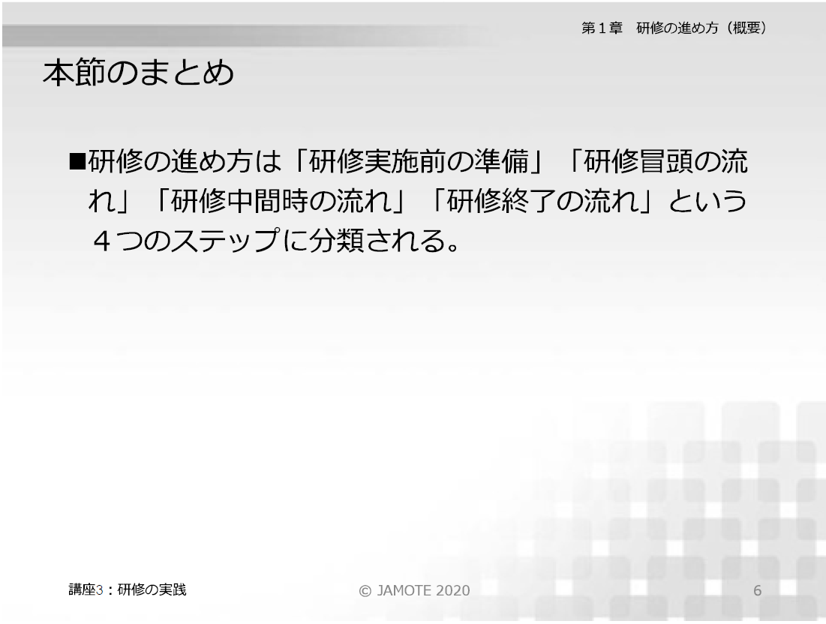
講座３： 研修の実践

Slide 7
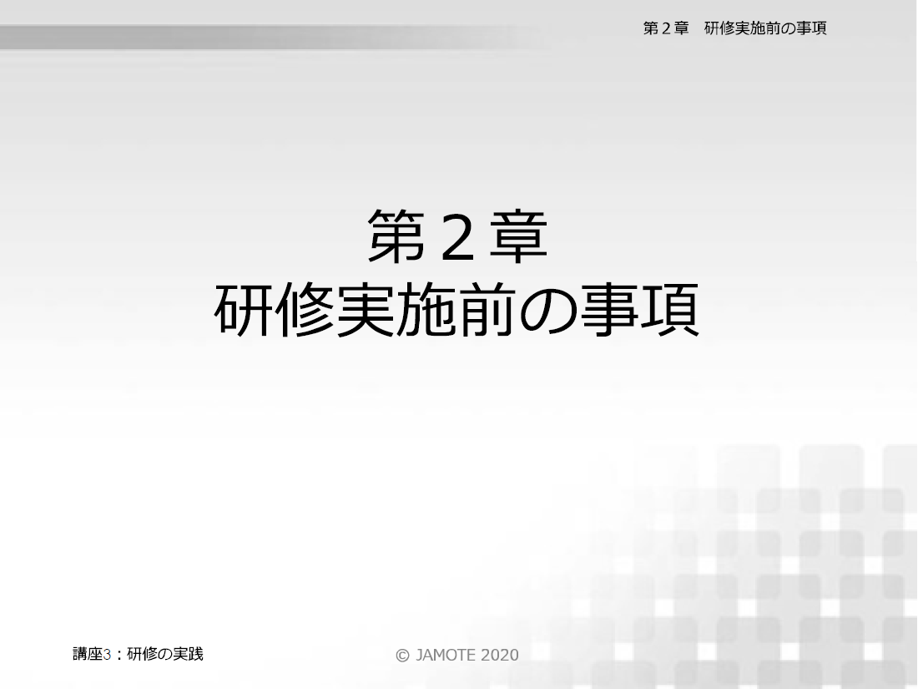
講座３： 研修の実践

Slide 8
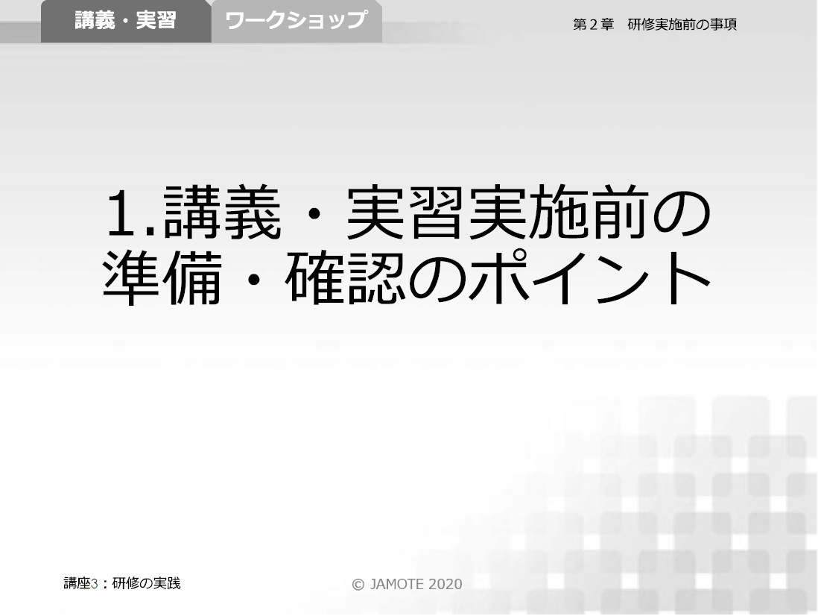
講座３： 研修の実践

Slide 9
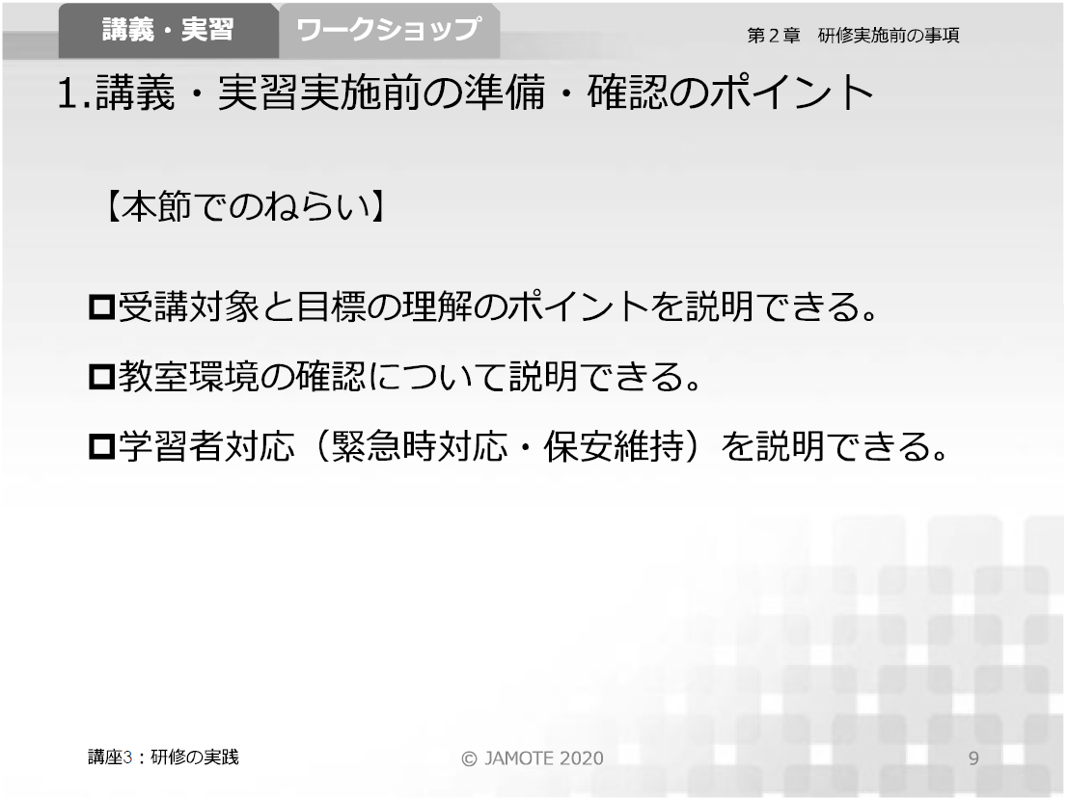
講座３： 研修の実践

Slide 10
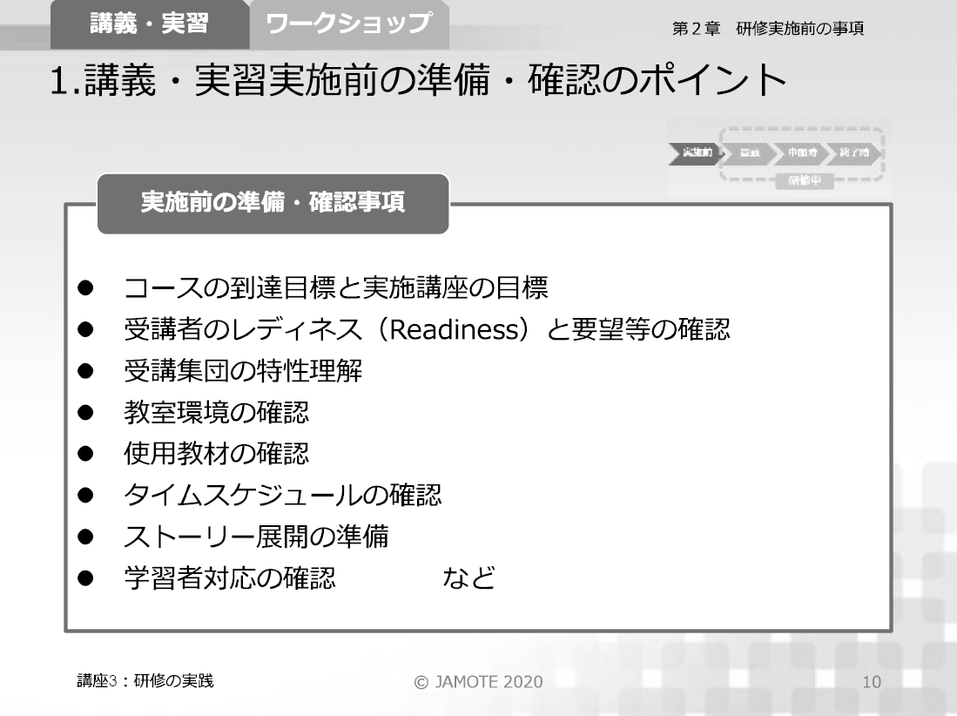
講座３： 研修の実践

Slide 11
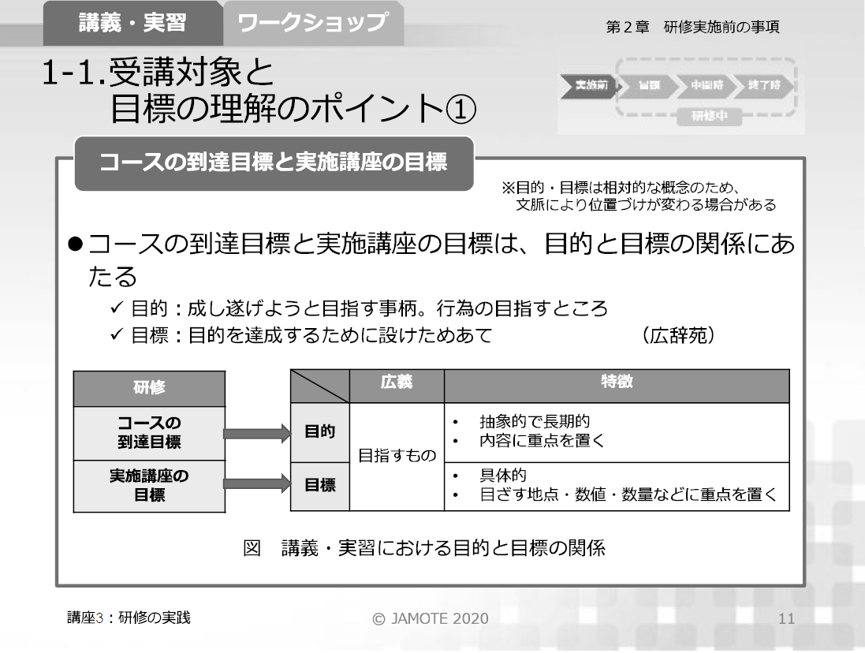
講座３： 研修の実践

Slide 12
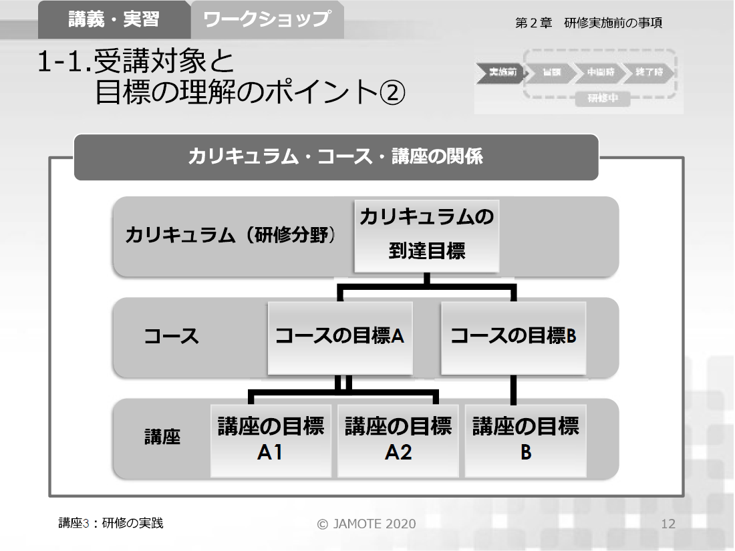
講座３： 研修の実践

Slide 13
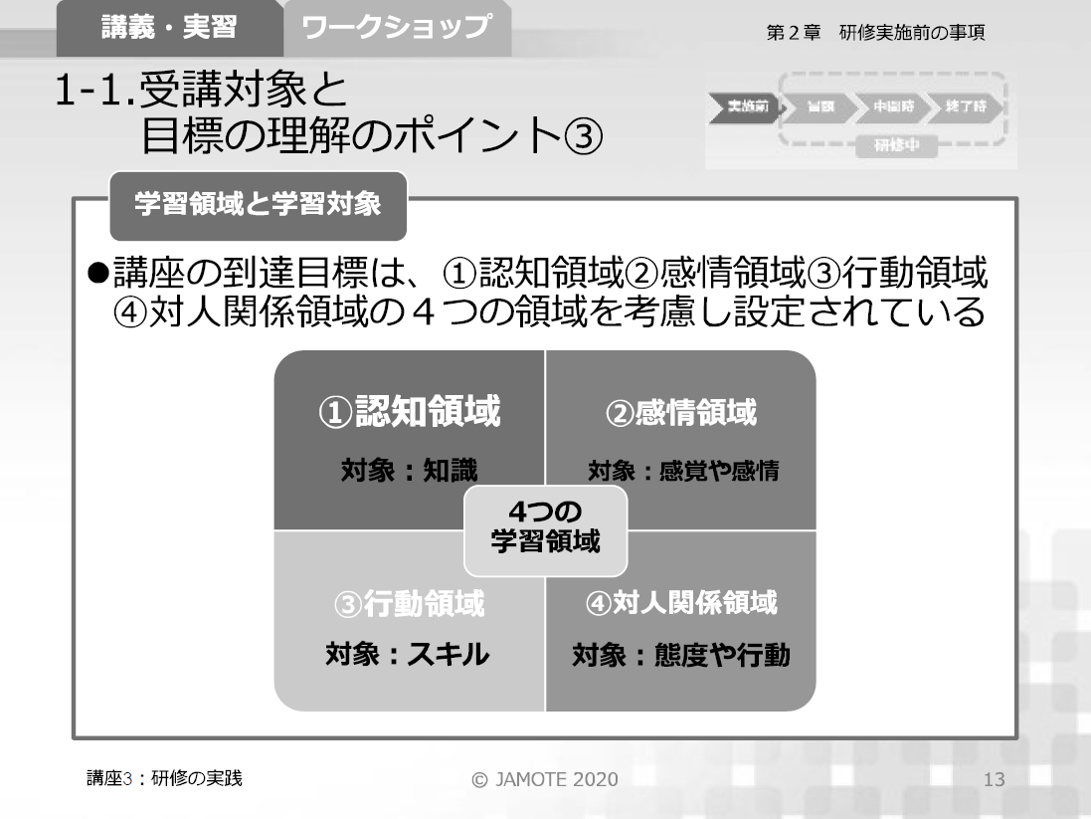
講座３： 研修の実践

Slide 14
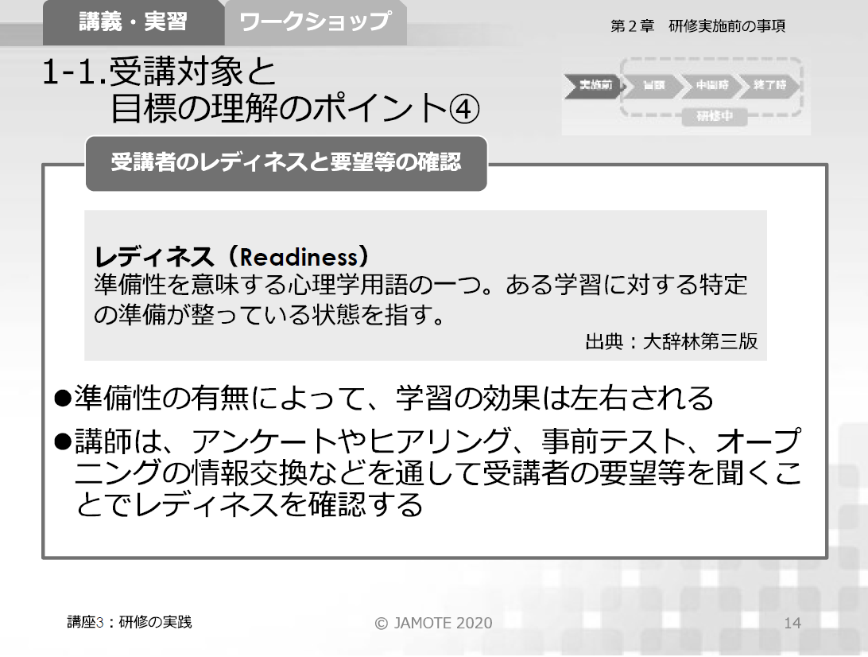
講座３： 研修の実践

Slide 15
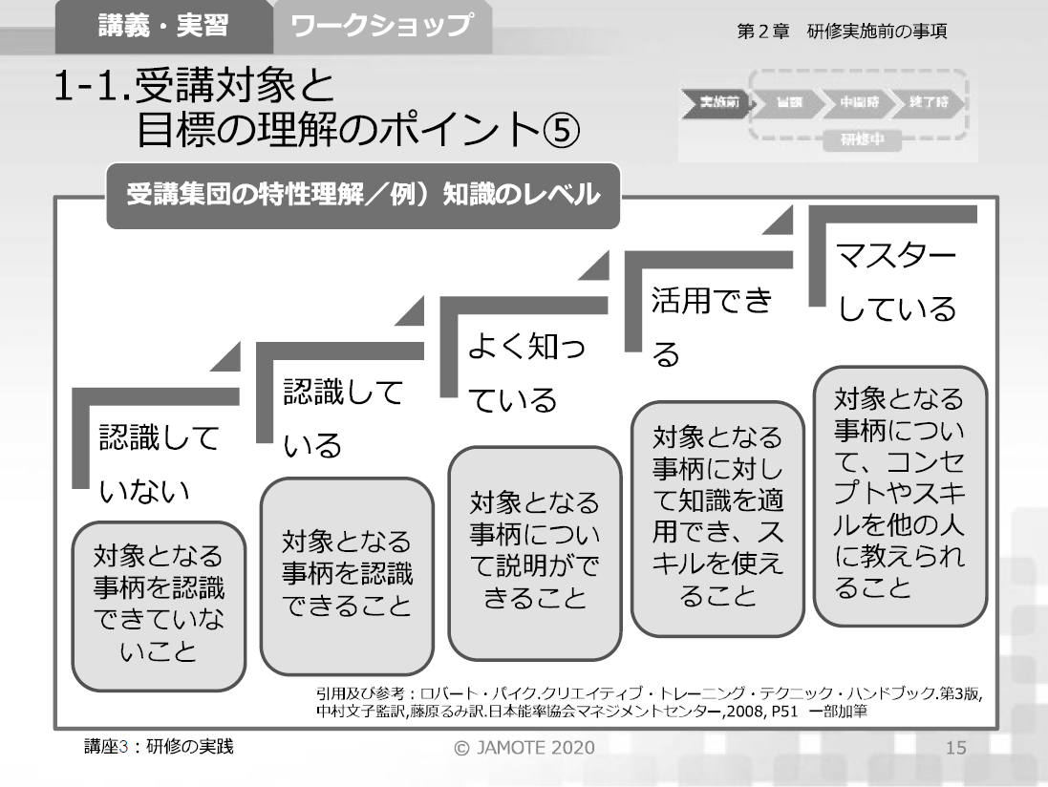
講座３： 研修の実践

Slide 16
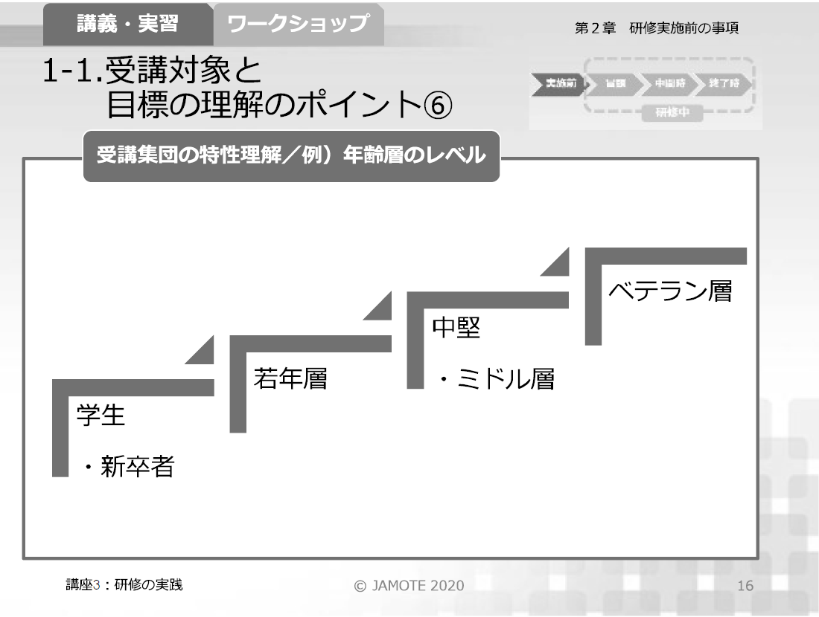
講座３： 研修の実践

Slide 17
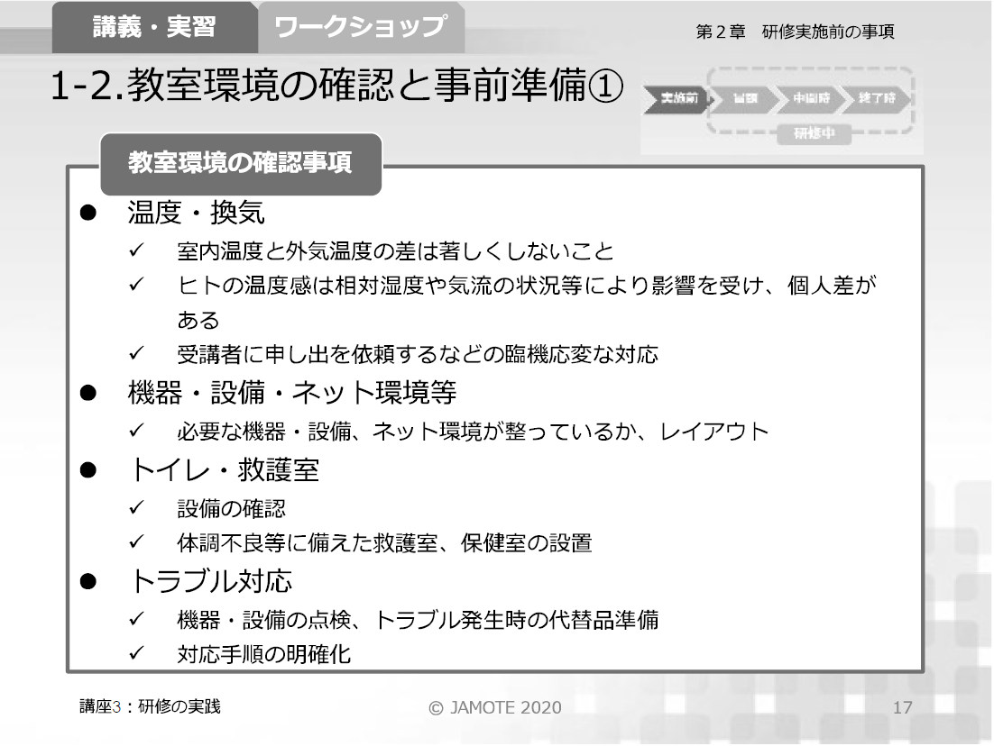
講座３： 研修の実践

Slide 18
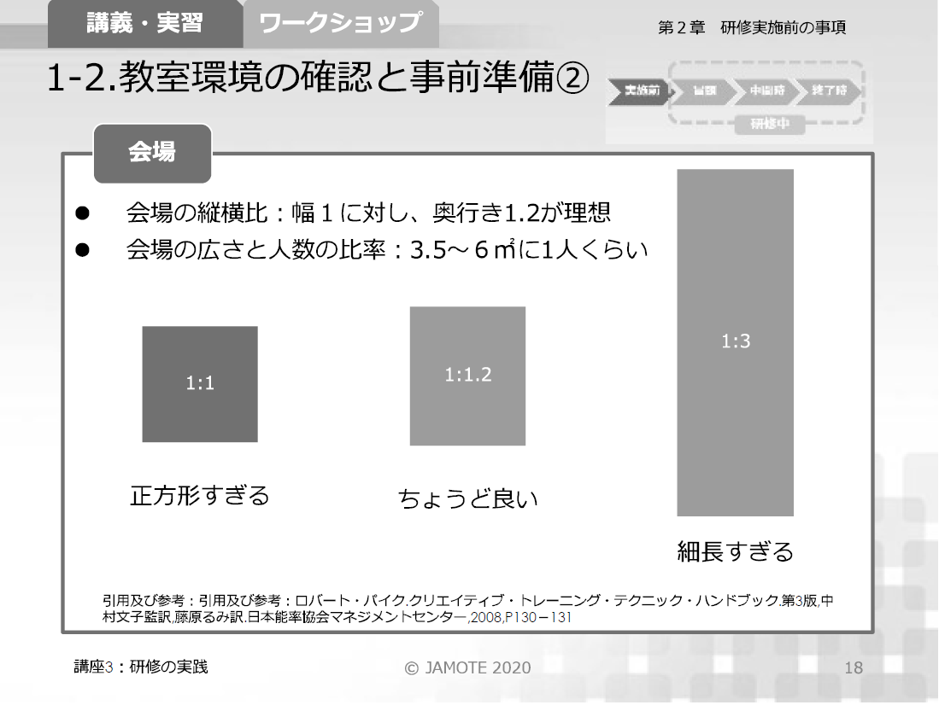
講座３： 研修の実践

Slide 19
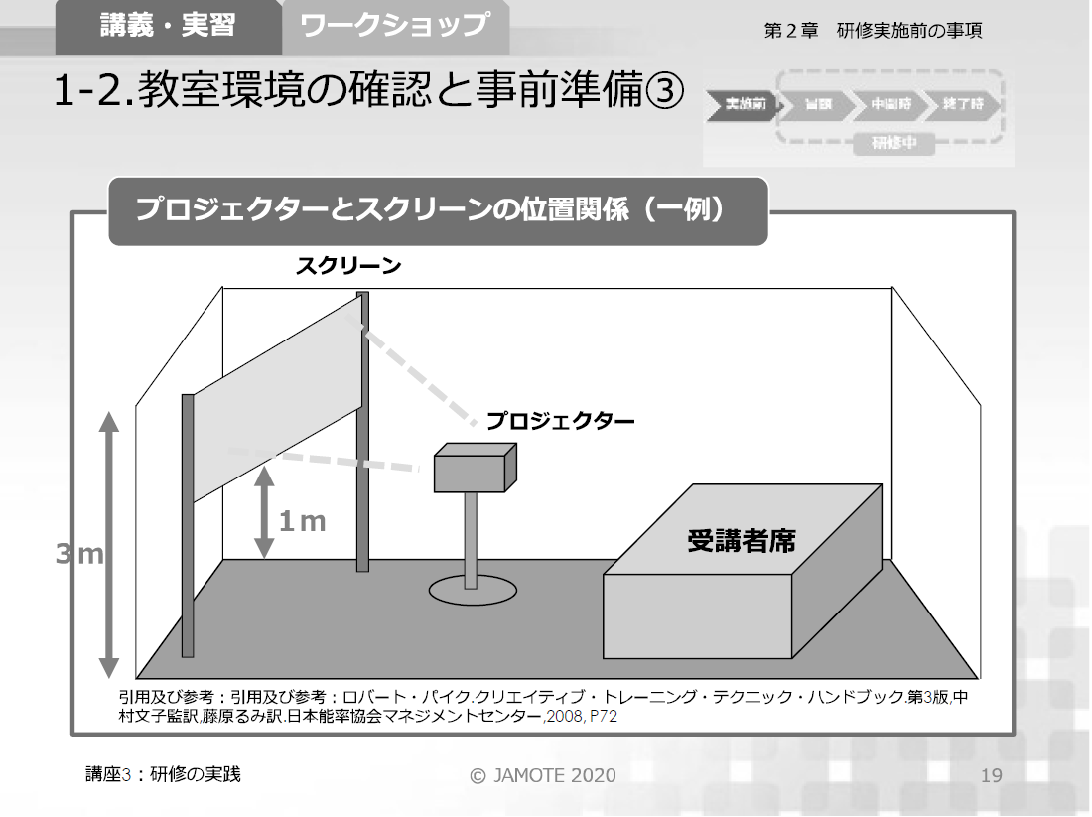
講座３： 研修の実践

Slide 20
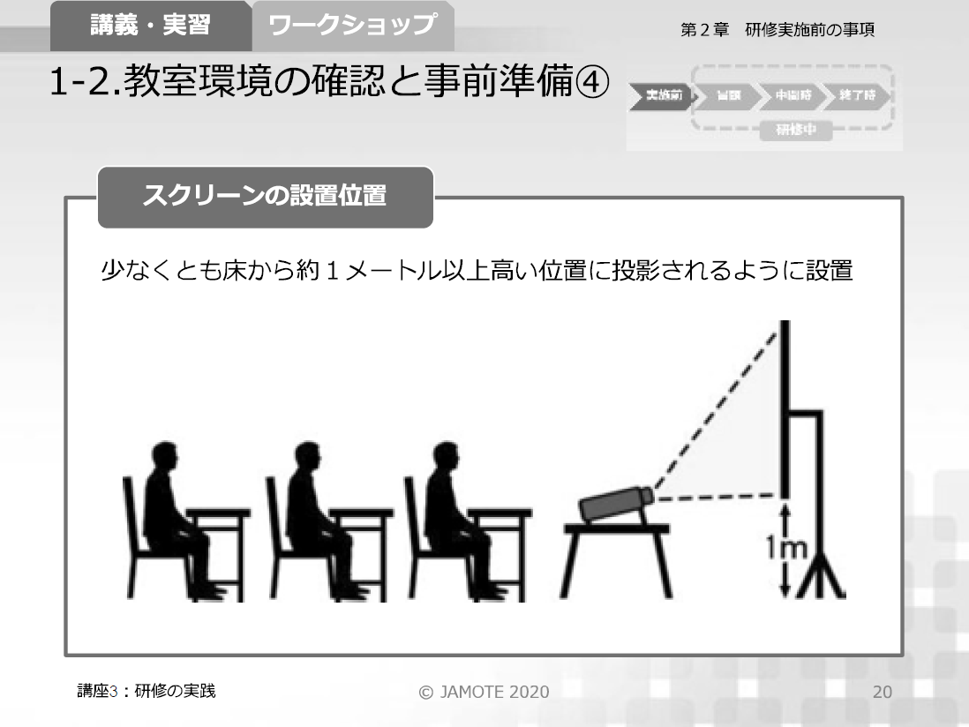
講座３： 研修の実践

Slide 21
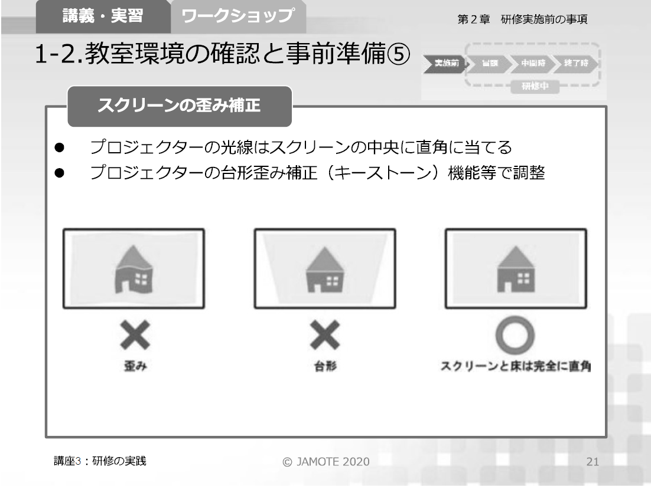
講座３： 研修の実践

Slide 22
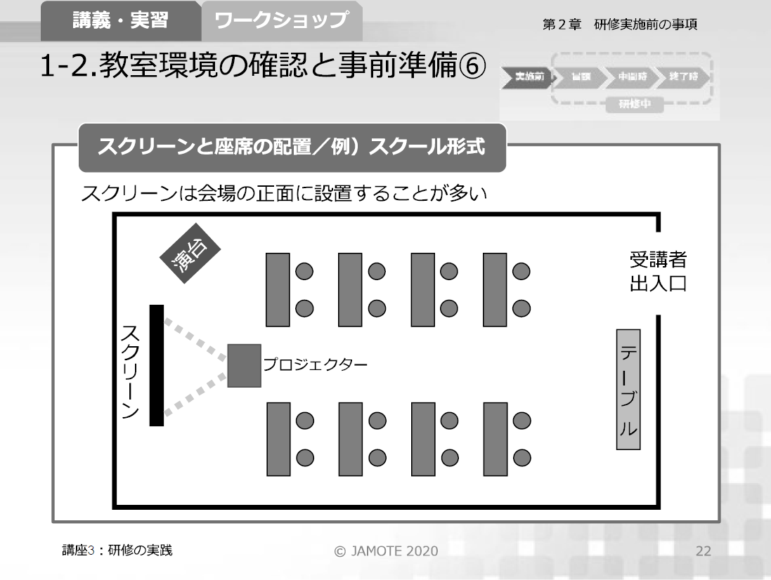
講座３： 研修の実践

Slide 23
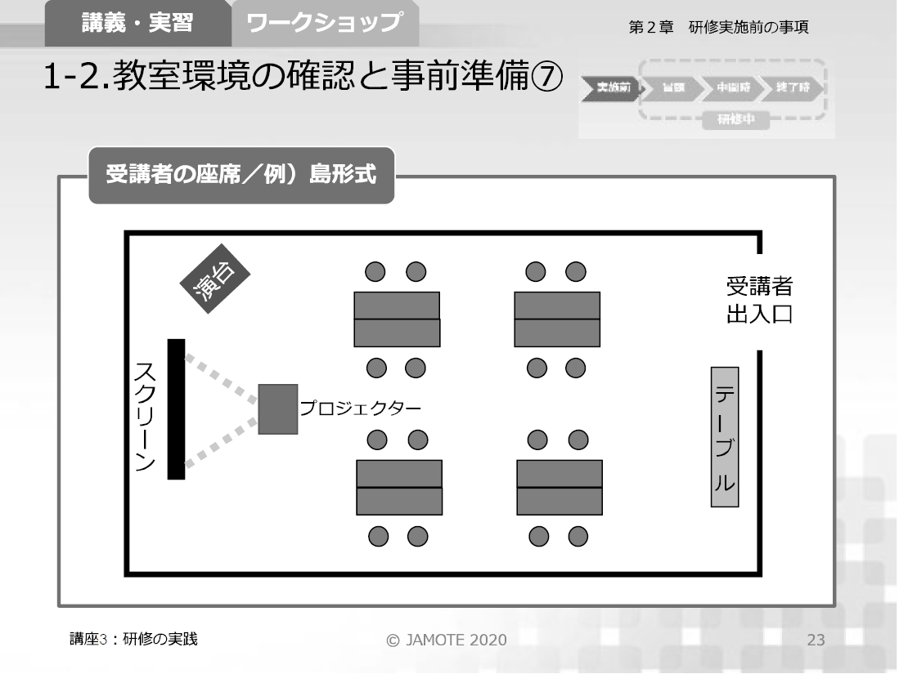
講座３： 研修の実践

Slide 24
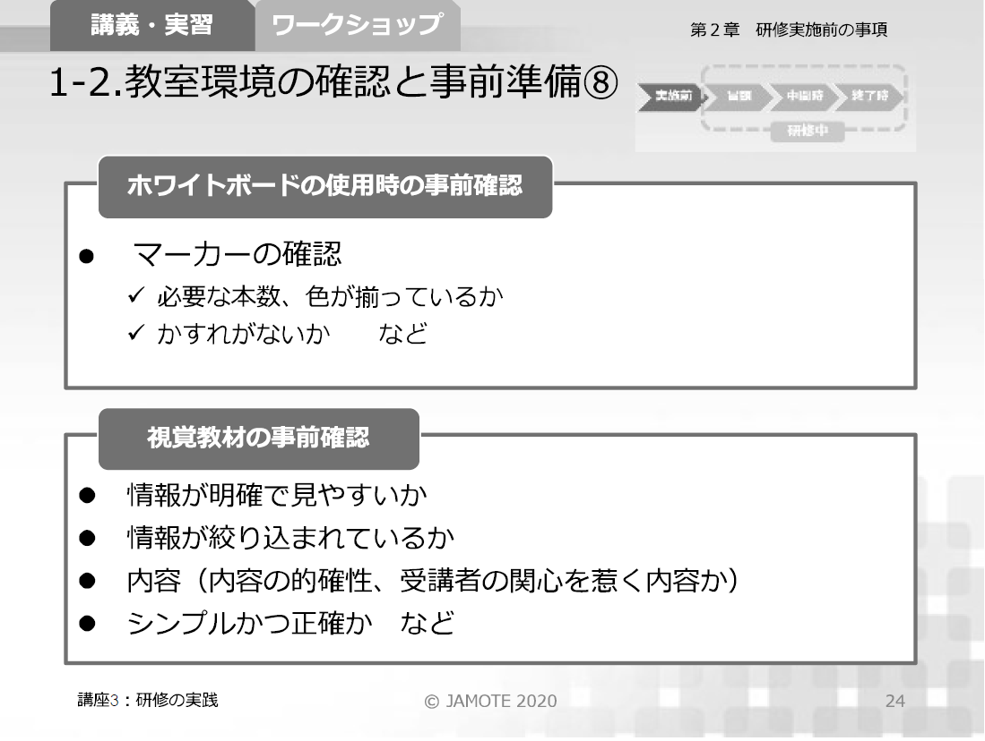
講座３： 研修の実践

Slide 25
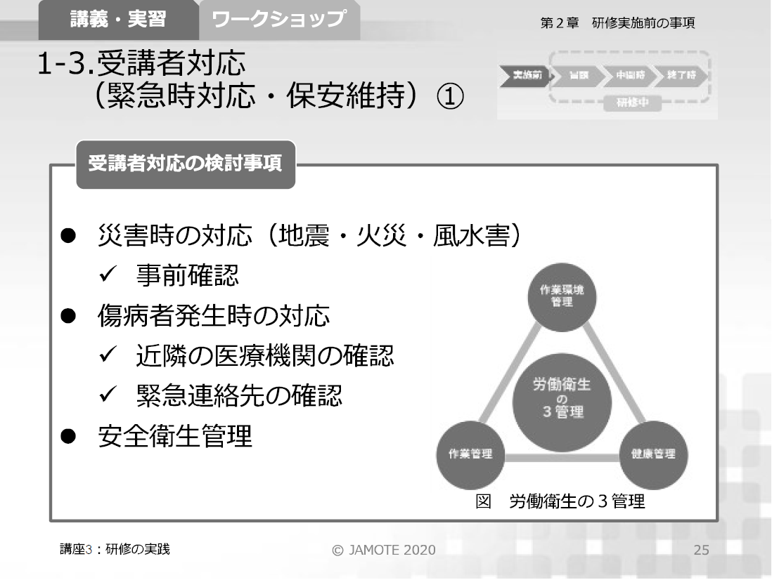
講座３： 研修の実践

Slide 26
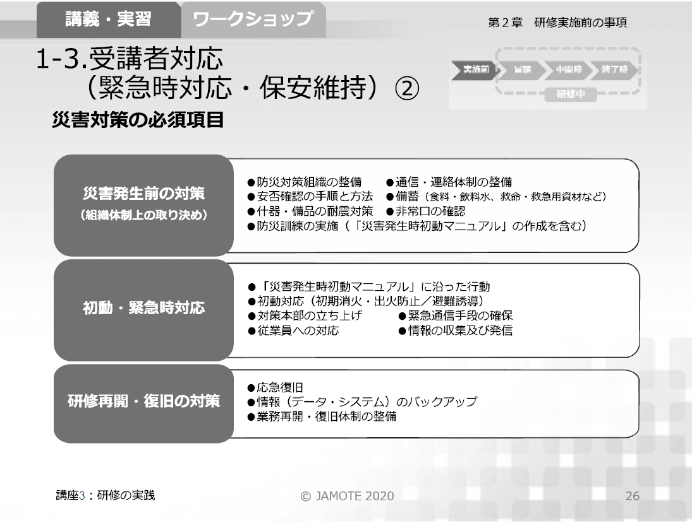
講座３： 研修の実践

Slide 27
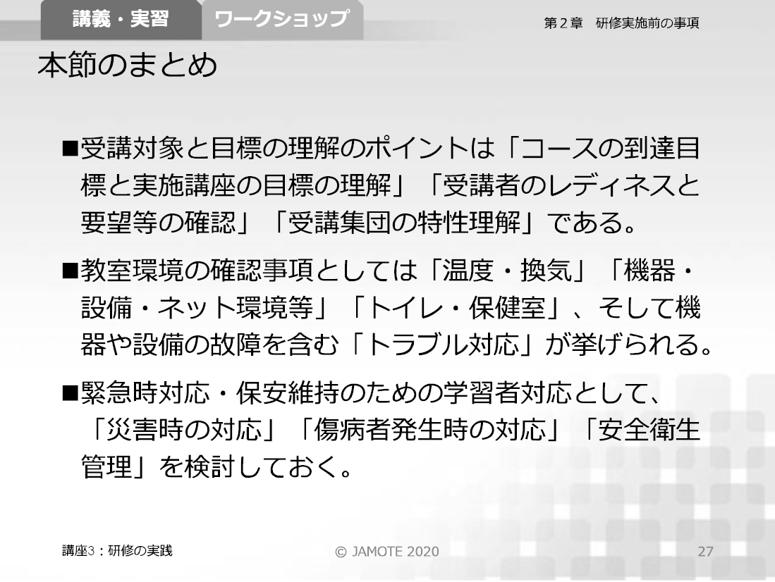
講座３： 研修の実践

Slide 28
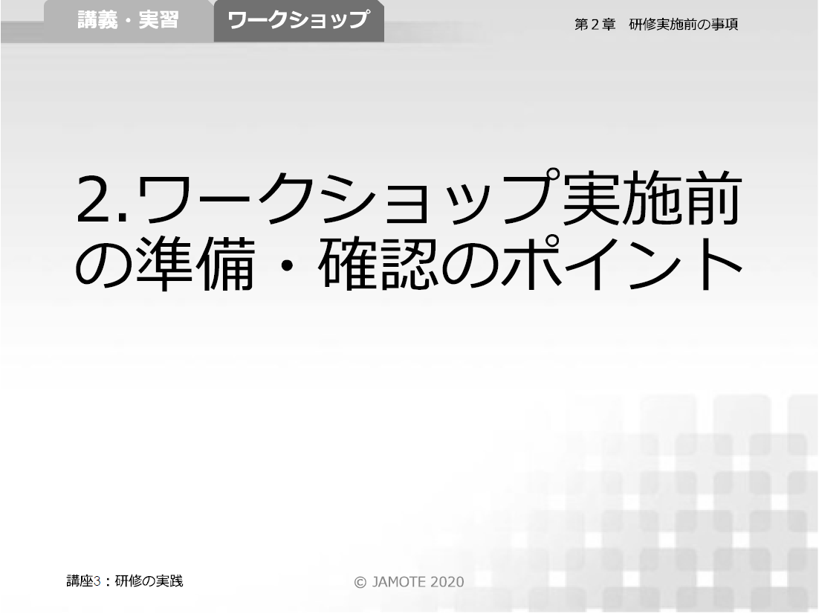
講座３： 研修の実践

Slide 29
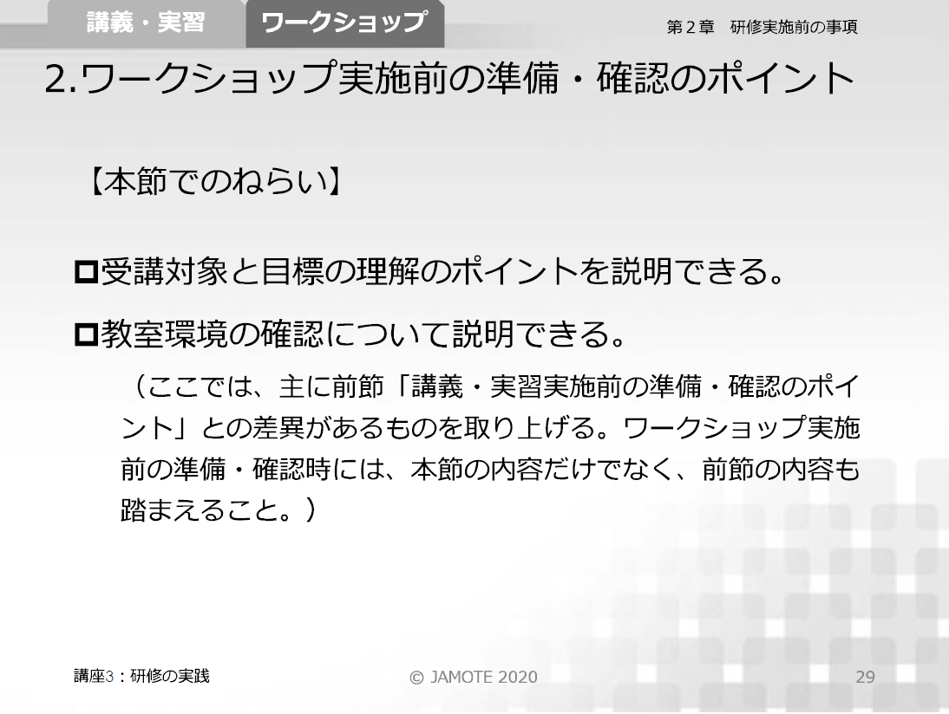
講座３： 研修の実践

Slide 30
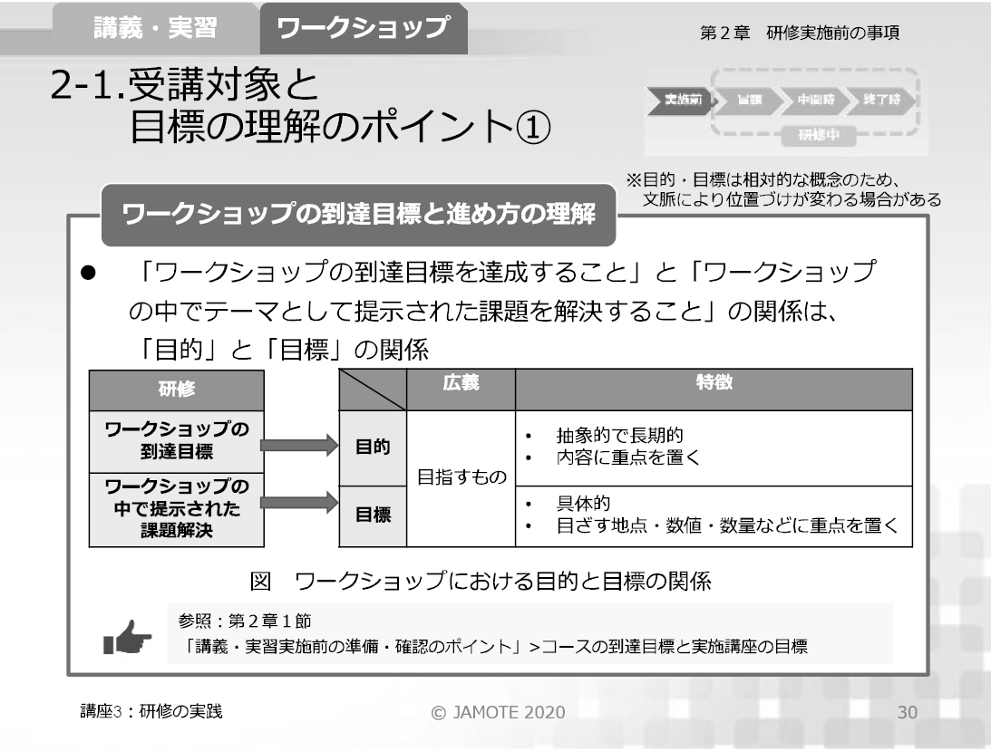
講座３： 研修の実践

Slide 31
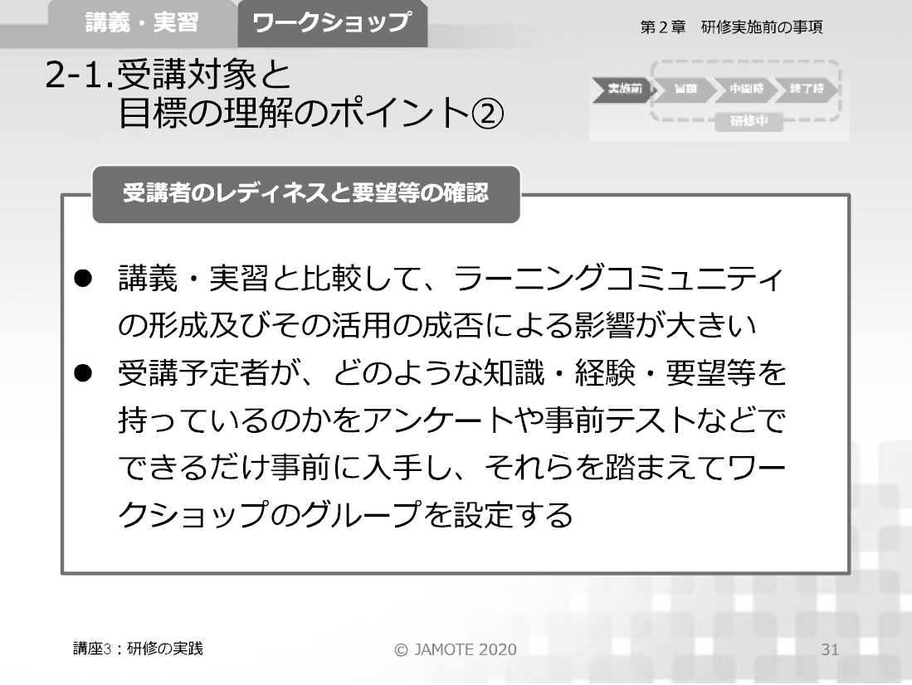
講座３： 研修の実践

Slide 32
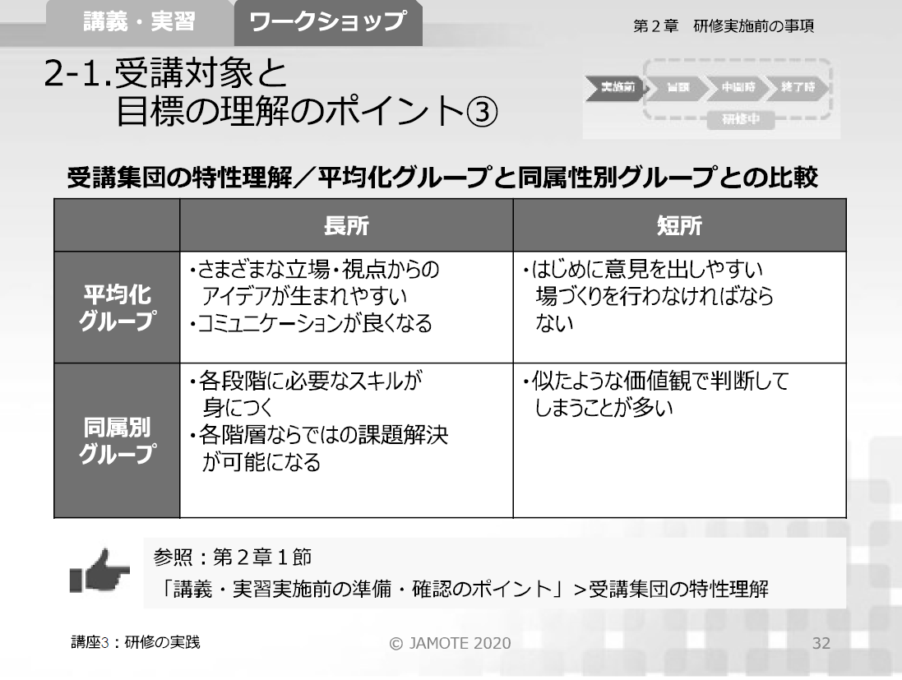
講座３： 研修の実践

Slide 33
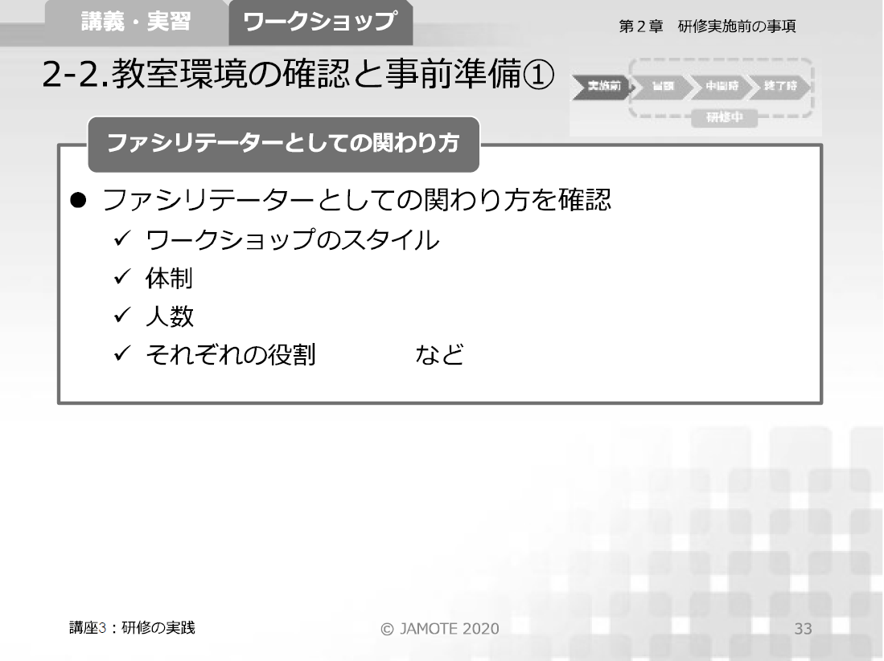
講座３： 研修の実践

Slide 34
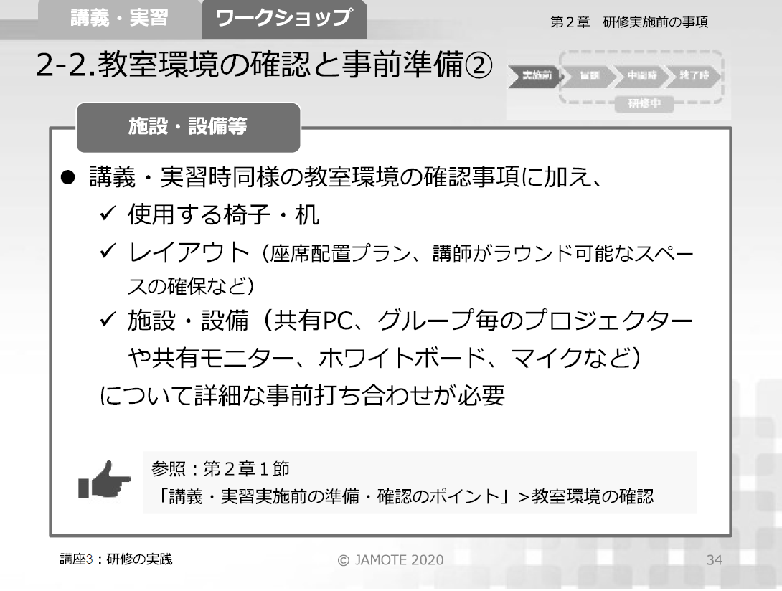
講座３： 研修の実践

Slide 35
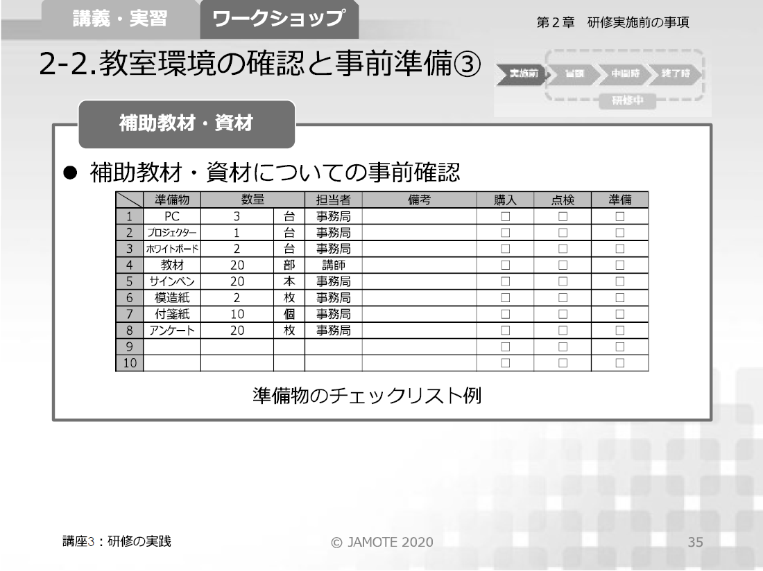
講座３： 研修の実践

Slide 36
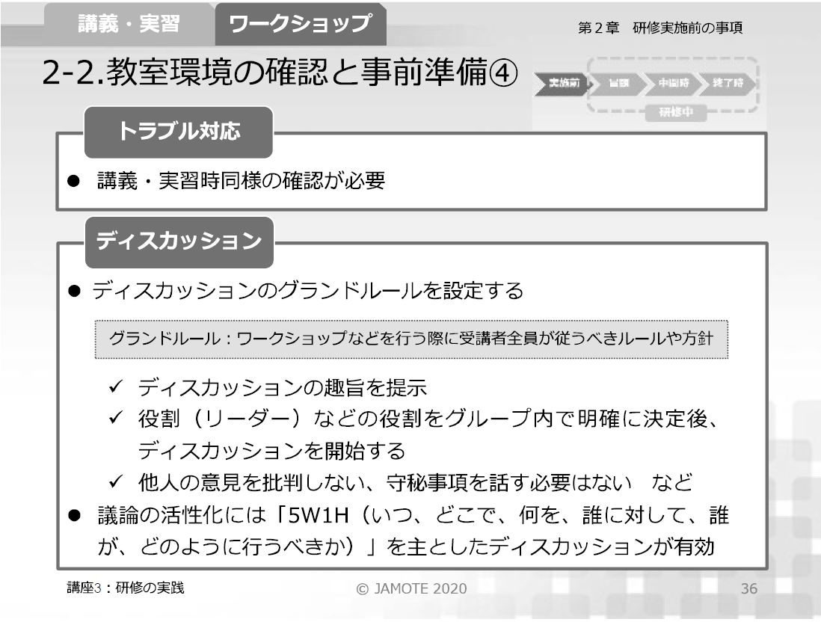
講座３： 研修の実践

Slide 37
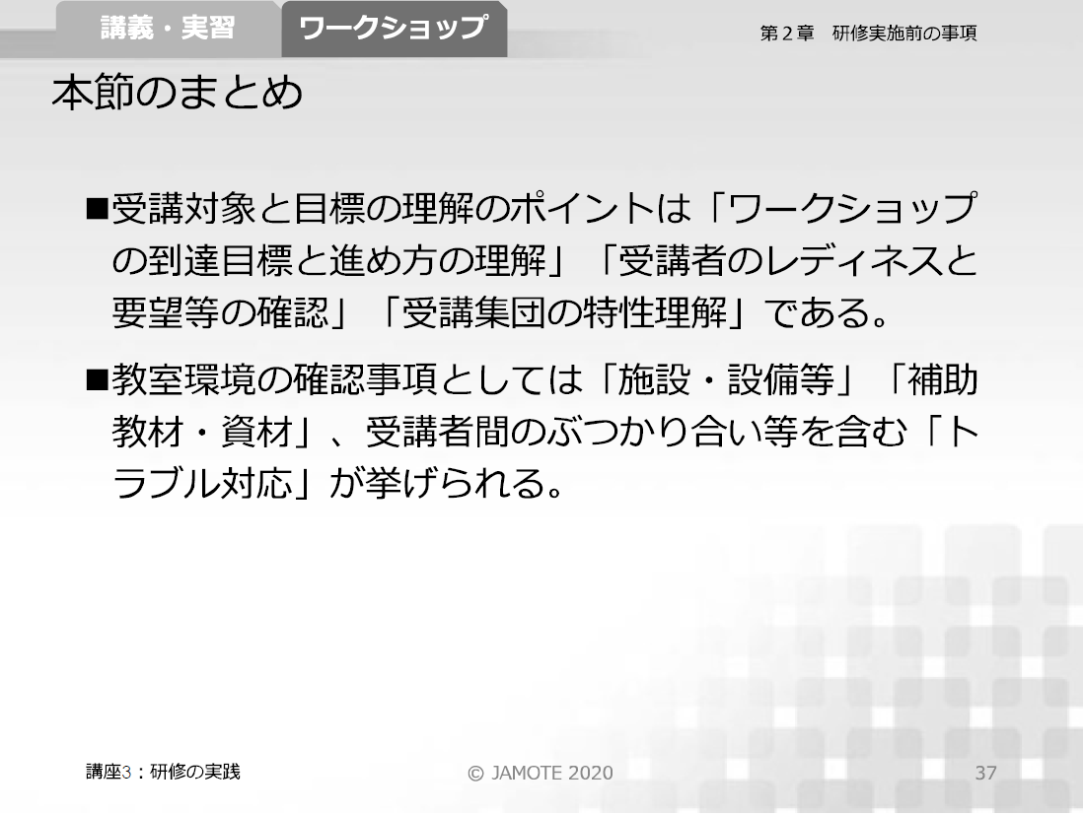
講座３： 研修の実践

Slide 38
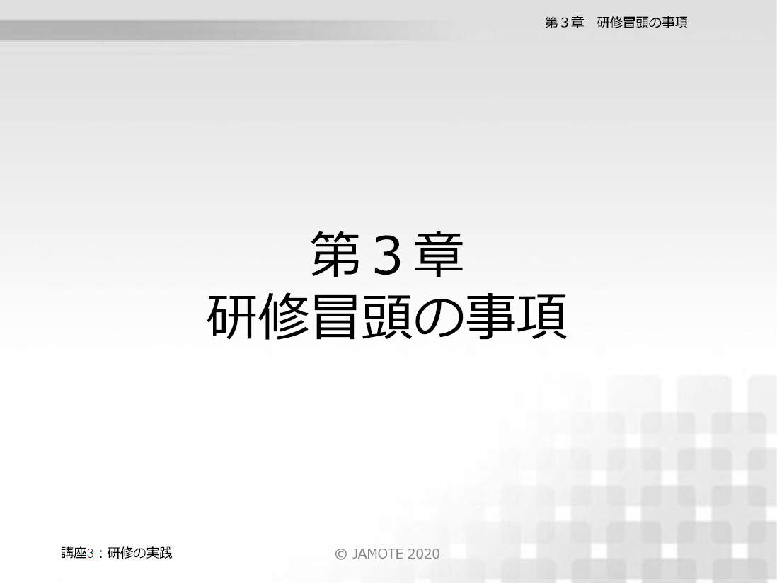
講座３： 研修の実践

Slide 39
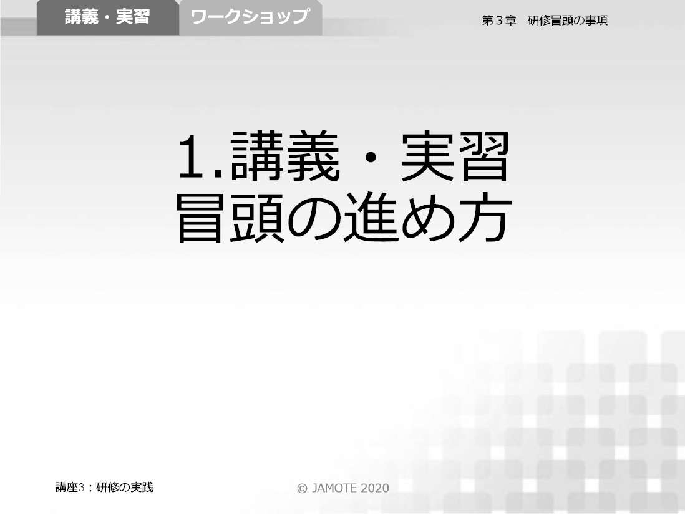
講座３： 研修の実践

Slide 40
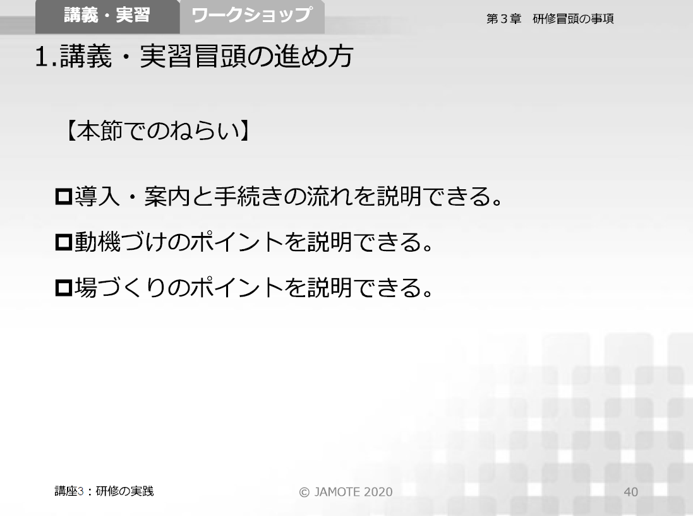
講座３： 研修の実践

Slide 41
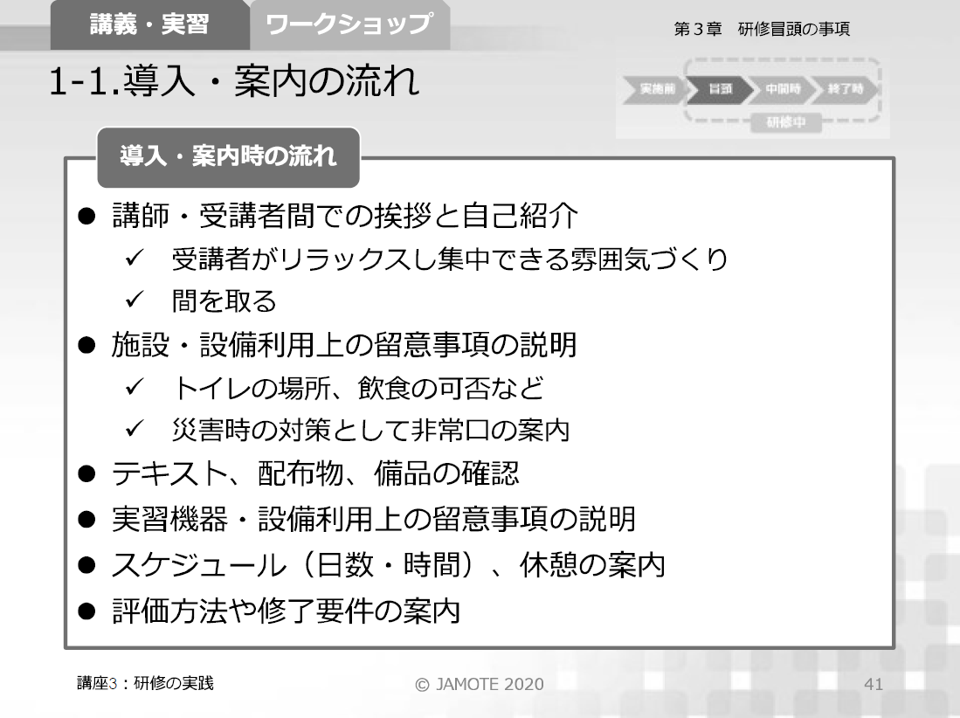
講座３： 研修の実践

Slide 42
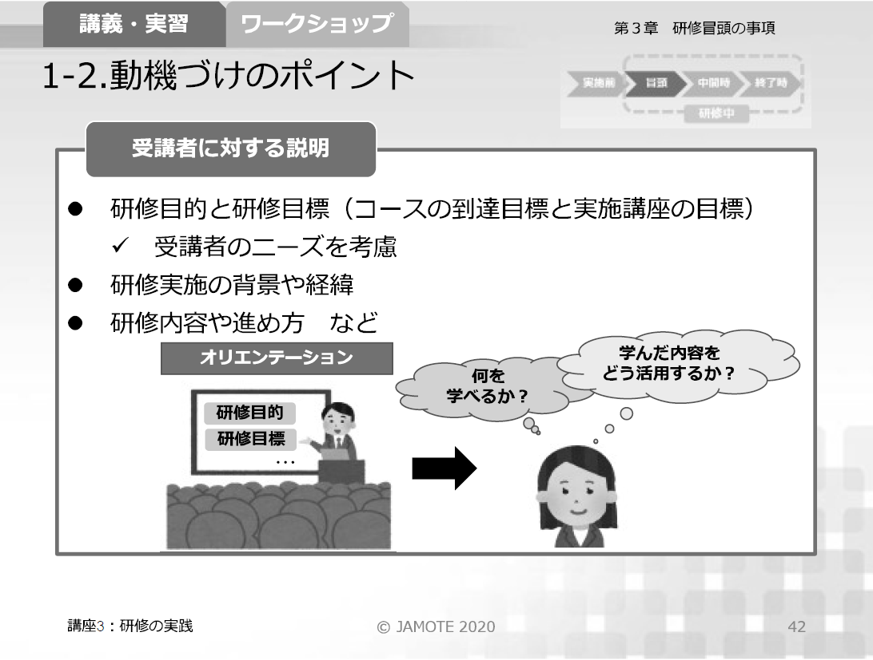
講座３： 研修の実践

Slide 43
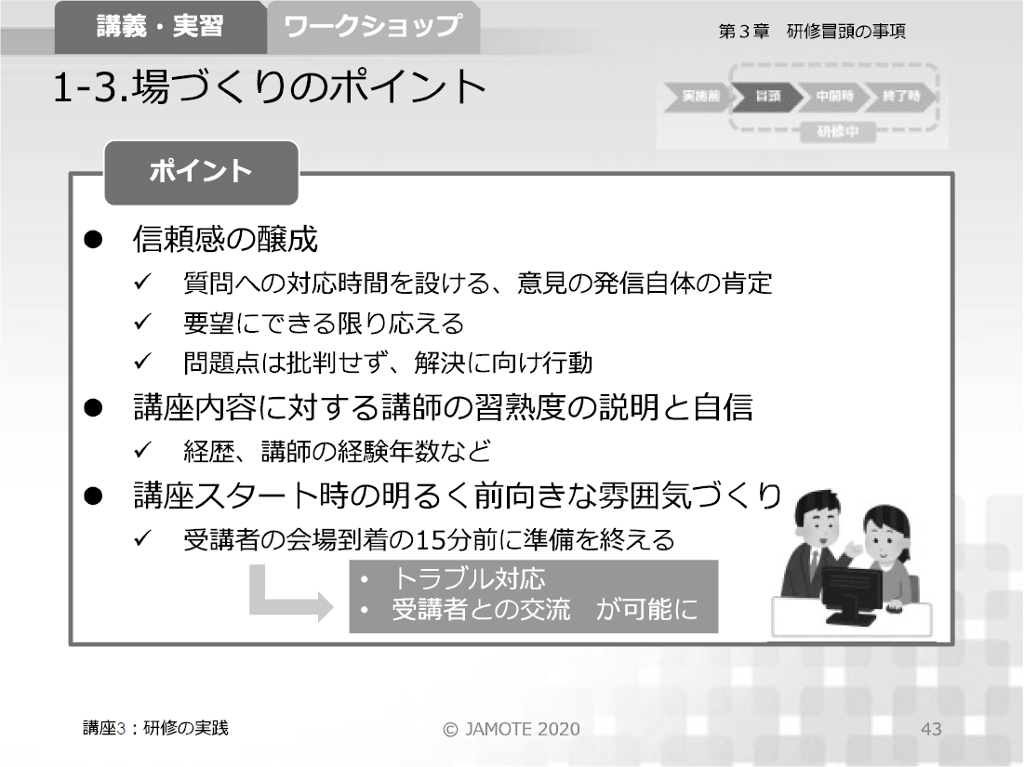
講座３： 研修の実践

Slide 44
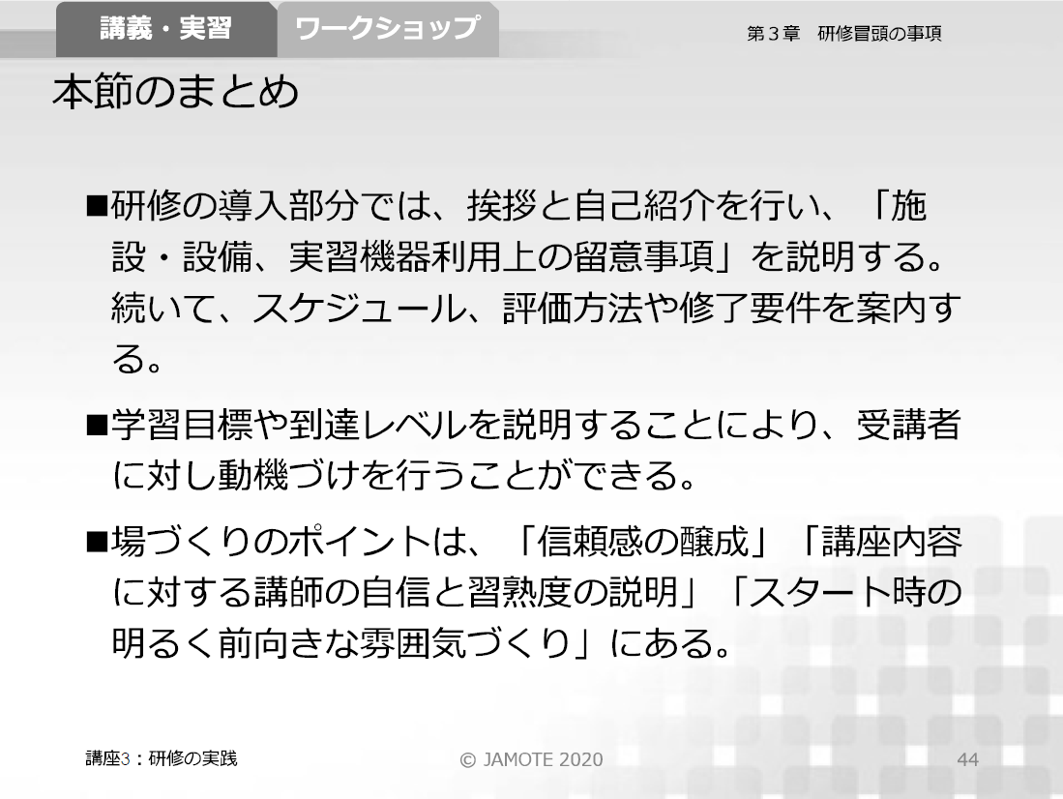
講座３： 研修の実践

Slide 45
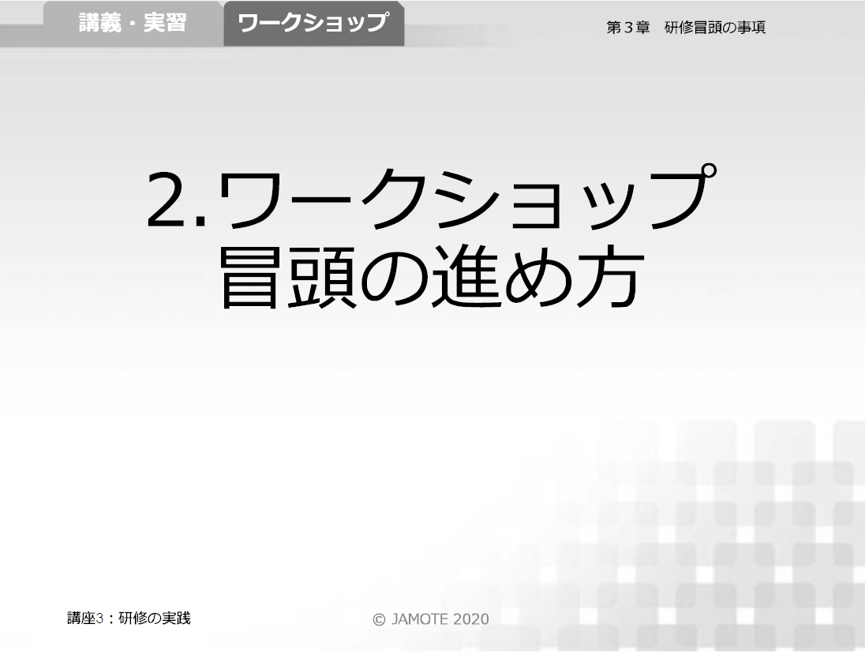
講座３： 研修の実践

Slide 46
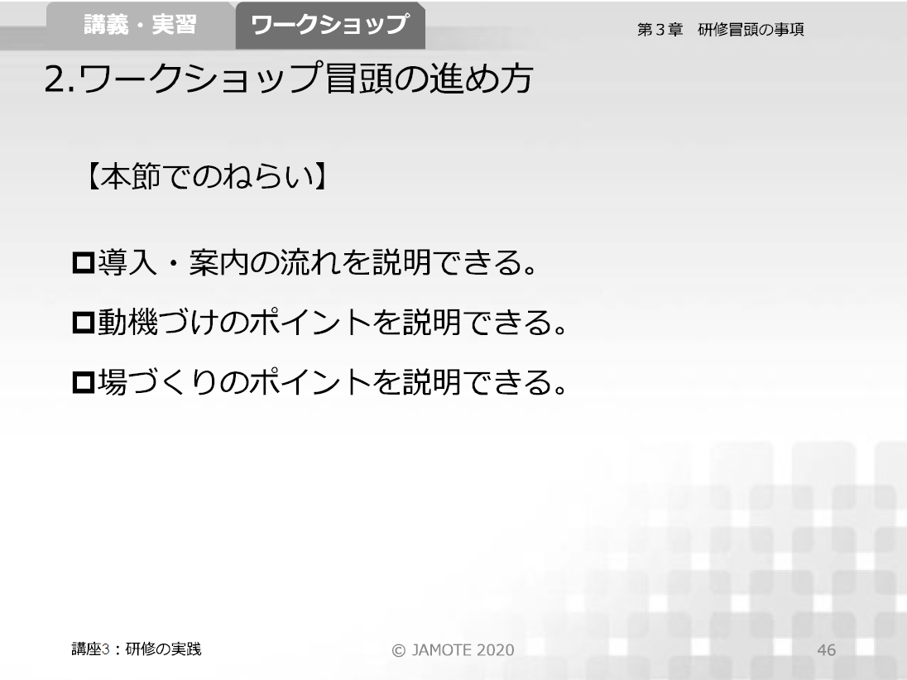
講座３： 研修の実践

Slide 47
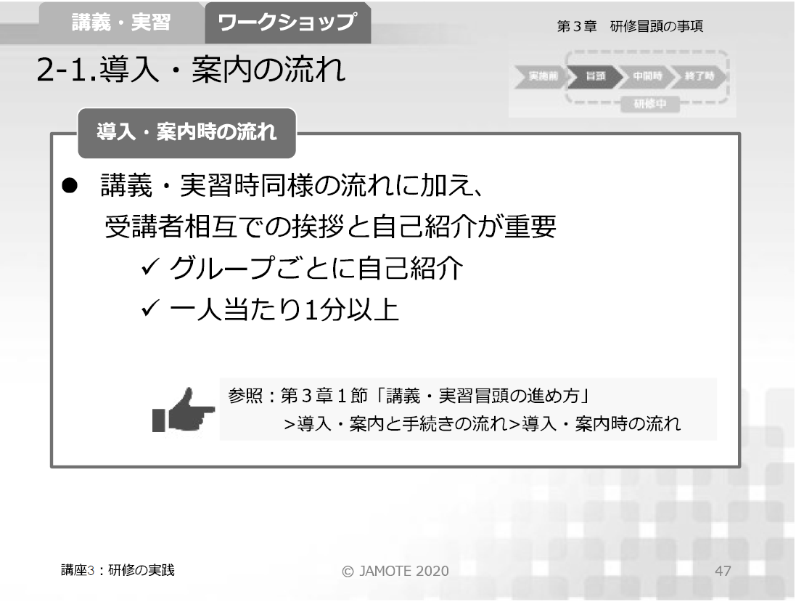
講座３： 研修の実践

Slide 48
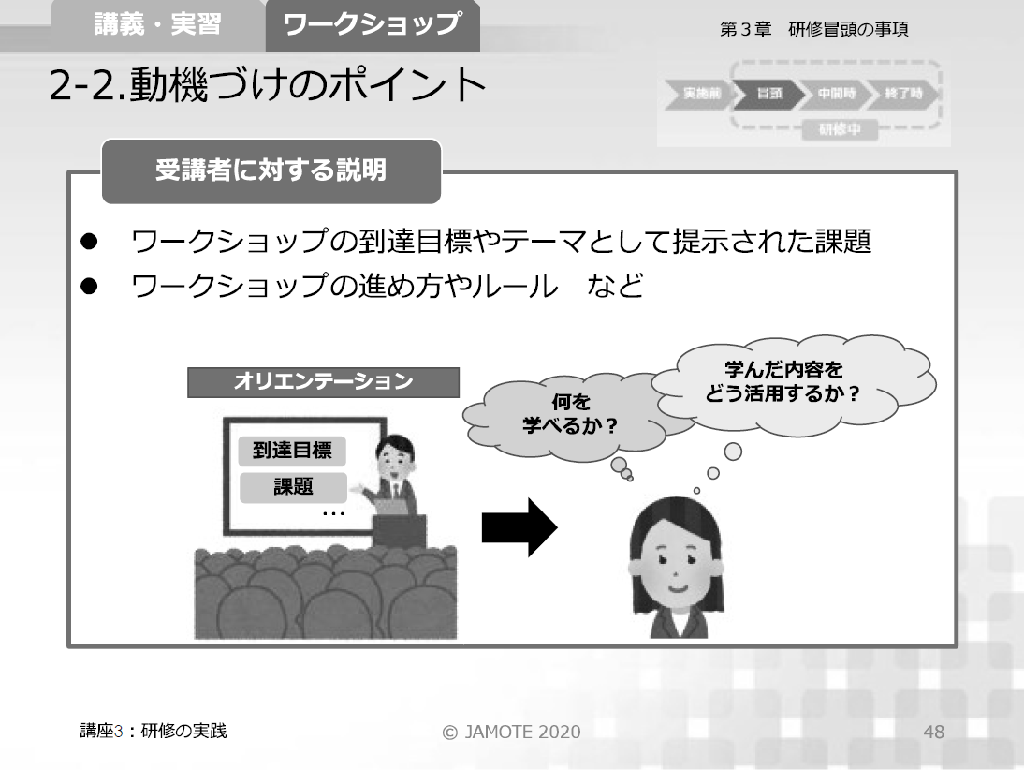
講座３： 研修の実践

Slide 49
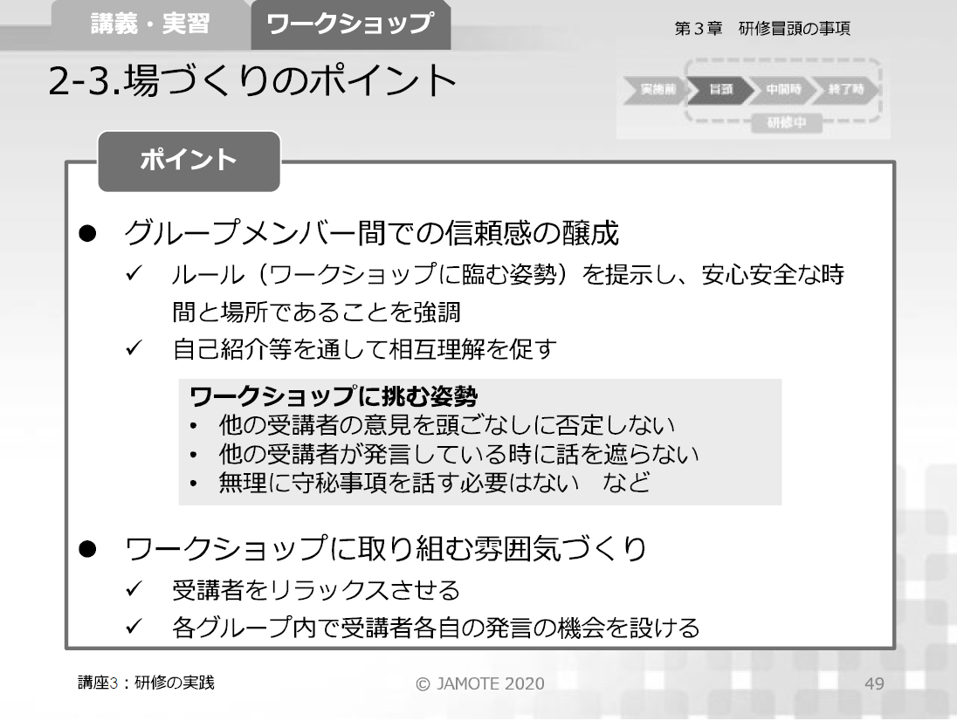
講座３： 研修の実践

Slide 50
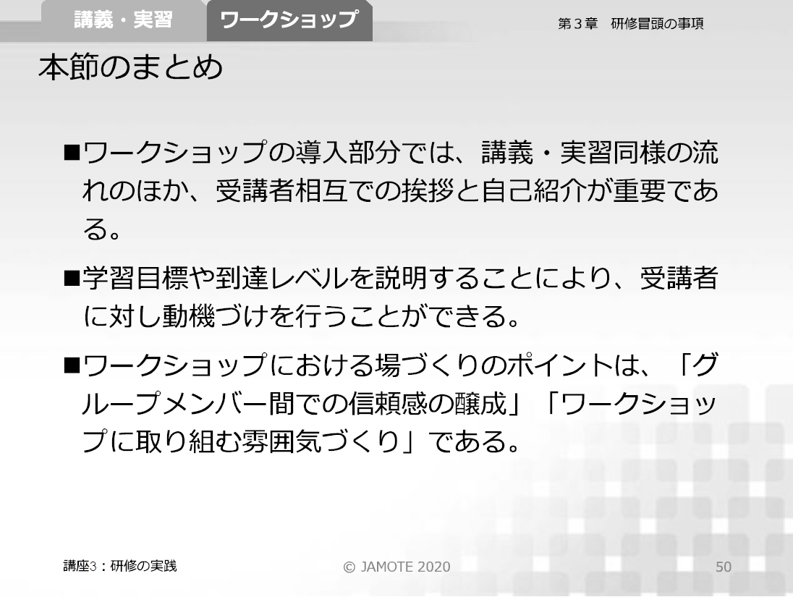
講座３： 研修の実践

Slide 51
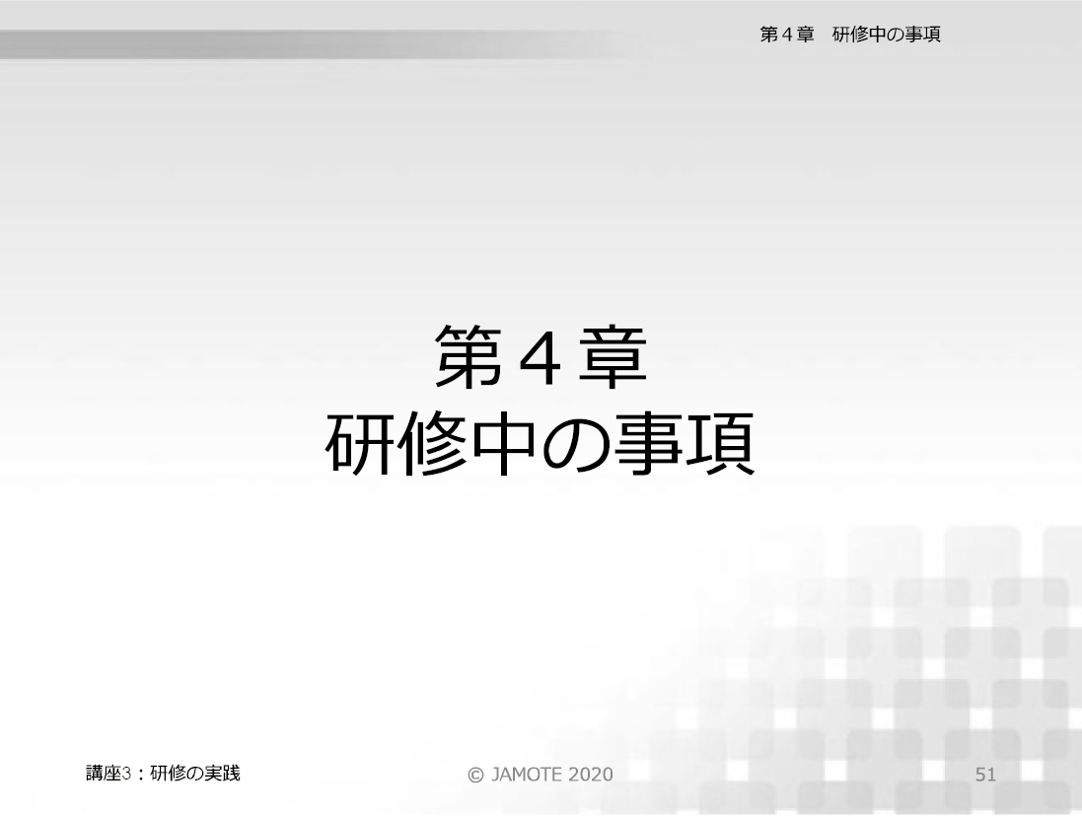
講座３： 研修の実践

Slide 52

講座３： 研修の実践

Slide 53

講座３： 研修の実践

Slide 54

講座３： 研修の実践

Slide 55

講座３： 研修の実践

Slide 56

講座３： 研修の実践

Slide 57

講座３： 研修の実践

Slide 58

講座３： 研修の実践

Slide 59

講座３： 研修の実践

Slide 60

講座３： 研修の実践

Slide 61

講座３： 研修の実践

Slide 62

講座３： 研修の実践

Slide 63

講座３： 研修の実践

Slide 64

講座３： 研修の実践

Slide 65

講座３： 研修の実践

Slide 66

講座３： 研修の実践

Slide 67

講座３： 研修の実践

Slide 68

講座３： 研修の実践

Slide 69

講座３： 研修の実践

Slide 70

講座３： 研修の実践

Slide 71

講座３： 研修の実践

Slide 72

講座３： 研修の実践

Slide 73

講座３： 研修の実践

Slide 74

講座３： 研修の実践

Slide 75

講座３： 研修の実践

Slide 76

講座３： 研修の実践

Slide 77

講座３： 研修の実践

Slide 78

講座３： 研修の実践

Slide 79

講座３： 研修の実践

Slide 80

講座３： 研修の実践

Slide 81

講座３： 研修の実践

Slide 82

講座３： 研修の実践

Slide 83

講座３： 研修の実践

Slide 84

講座３： 研修の実践

Slide 85

講座３： 研修の実践

Slide 86

講座３： 研修の実践

Slide 87

講座３： 研修の実践

Slide 88

講座３： 研修の実践

Slide 89

講座３： 研修の実践

Slide 90

講座３： 研修の実践

Slide 91

講座３： 研修の実践

Slide 92

講座３： 研修の実践

Slide 93

講座３： 研修の実践

Slide 94

講座３： 研修の実践

Slide 95

講座３： 研修の実践

Slide 96

講座３： 研修の実践

Slide 97

講座３： 研修の実践

Slide 98

講座３： 研修の実践

Slide 99

講座３： 研修の実践

Slide 100

講座３： 研修の実践

Slide 101

講座３： 研修の実践

Slide 102

講座３： 研修の実践

Slide 103

講座３： 研修の実践

Slide 104

講座３： 研修の実践

Slide 105

講座３： 研修の実践

Slide 106

講座３： 研修の実践

Slide 107

講座３： 研修の実践

Slide 108

講座３： 研修の実践

Slide 109

講座３： 研修の実践

Slide 110

講座３： 研修の実践

Slide 111

講座３： 研修の実践

Slide 112

講座３： 研修の実践

Slide 113

講座３： 研修の実践

Slide 114

講座３： 研修の実践

Slide 115

講座３： 研修の実践

Slide 116

講座３： 研修の実践

Slide 117

講座３： 研修の実践

Slide 118

講座３： 研修の実践

Slide 119

講座３： 研修の実践

Slide 120

講座３： 研修の実践

Slide 121

講座３： 研修の実践

Slide 122

講座３： 研修の実践

Slide 123

講座３： 研修の実践

Slide 124

講座３： 研修の実践

Slide 125

講座３： 研修の実践

